Slide 1
リネンの取り扱い
第28回メディカルスタッフのための感染対策セミナー
2024年3月6日（水）
独立行政法人 地域医療機能推進機構
九州病院
森本 麗華
Notes:
お疲れさまです。JCHO九州病院の森本です。私からは、「リネンの取り扱い」についてお話させていただきます。よろしくお願いいたします。
病院で使用されているリネン類をどのように取り扱う必要があるのかを確認していただき、勤務しているご施設のリネンの管理について確認していただければと思います。

Slide 2
第28回メディカルスタッフのための感染対策セミナー
COI開示
筆頭発表者：森本 麗華
演題発表に関連し、開示すべき
COI関係にある企業などはありません.

Slide 3
本日の内容
１．リネンとは
２．清潔リネンの管理
３．汚染リネンの管理
４．感染性リネンの管理

Slide 4
療養環境とは
入院患者にとってベッド上は、食事、睡眠、排泄、診療、治療の場であり、生活空間そのもので、一日の大半をベッド上で過ごす
安全で快適な環境は患者にとって非常に重要

Slide 5
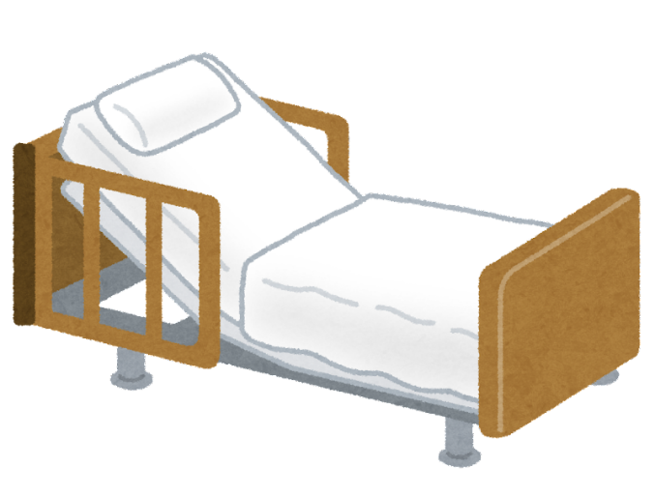
リネンとは
病院のリネンには、シーツや布団などの寝具、
清拭などに使用するタオル、手術検査のときに
着用する寝衣などがある

Slide 6
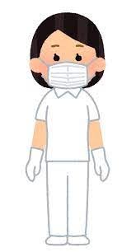
リネン管理に携わる人
看護補助者
回収
病院
リネン
委託業者
看護師
回収・搬送・洗濯など多くの人が
関係する
委託業者
運搬
納品
委託業者
補充・回収
委託業者
洗濯など
Notes:
リネンの洗濯などは、多くの施設では外部委託業者に委託していると思います。洗濯業者が院内の各部署に洗濯後のリネンを運ぶことが多いと思います

Slide 7
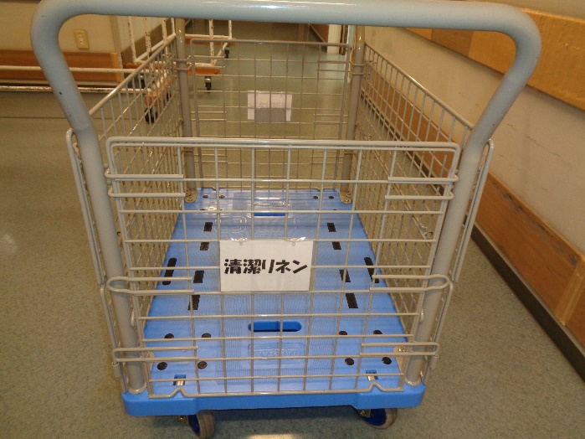
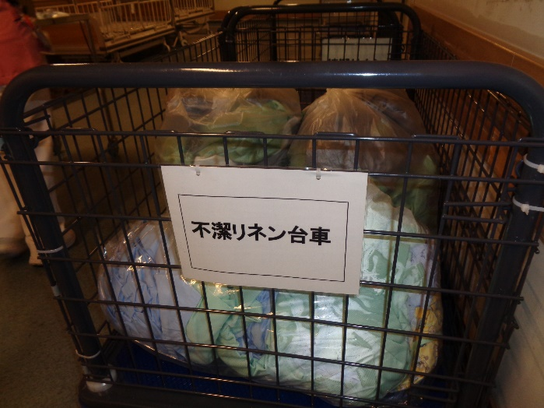
清潔リネンの運搬
リネンの積み込み、運搬、積み下ろし時に塵埃や汚れから守る
使用前のカートは清潔なものを使用
清潔リネンと汚染リネンは別々のカートで運搬
清潔カート
不潔カート
Notes:
清潔リネンとは洗濯後のリネンを示します。リネンの積み込み、運搬、積み下ろし時に塵埃や汚れから守ります。清潔リネンの運搬は、清潔なカートを使用します。カートの素材ですが、運搬後に清拭できるステンレスやプラステッィクのような素材の方が清潔に管理できます。布ばりのカートは定期的に洗濯できる仕様になっていればよいのですが、なっていない場合には、中にビニール袋をかぶせ直接布とリネンとが接触しないようにすれば清潔を保持できます。
清潔と不潔が交差しないよう清潔リネンと汚染リネンの運搬は別々のカートで行う必要があります。清潔リネンと汚染リネンを取り扱う作業者が異なる場合には交差しにくいですが、作業者が同じ場合は手指衛生を行って清潔な手でリネン類を運搬する必要があります。

Slide 8
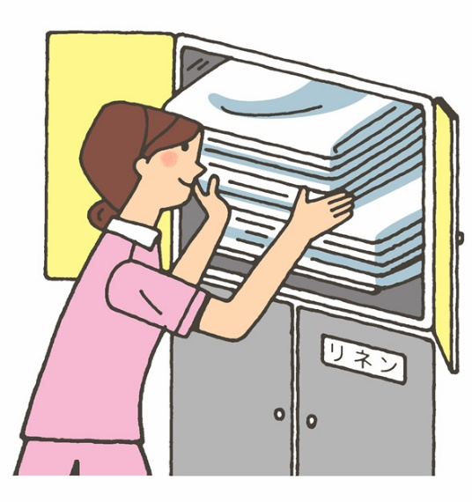
清潔リネンの保管
清潔リネンは、湿気や埃などで汚染されないよう、扉付きの保管庫などで保管する
使用後のリネンと混在しないよう別々の場所で保管する
清潔リネン以外の混在がなく、清潔を保持する
床などへの接触がない
段ボール箱等を使用していない
清潔リネン以外の物が入っていない
Notes:
清潔リネンの保管は、専用の保管室やキャビネットなどで保管します。キャビネットは必ず扉がついていることが必要です。使用後のリネンと混在しないよう別々の場所で保管します。また、保管庫内の清潔保持も重要です。清潔保持のために定期的に清拭をするということも大切になります。

Slide 9
保管場所に注意
リネンを廊下にあるストレッチャーや、ワゴンなどに保管し、そのまま放置していると埃が積もり、場所によっては水跳ねなどによる汚染を受ける危険がある
リネン室からリネンがあふれる場合は、リネンの請求数や保管場所を再度検討し、清潔なリネンが清潔なまま保管できる環境を整える
Notes:
リネンを廊下にあるストレッチャーやベッド、ワゴンなどに山積みになっている
一時的でもリネンをリネン室の外に保管するときは、大きな布やビニール袋でカバーしてリネンが汚染されないように注意する

Slide 10
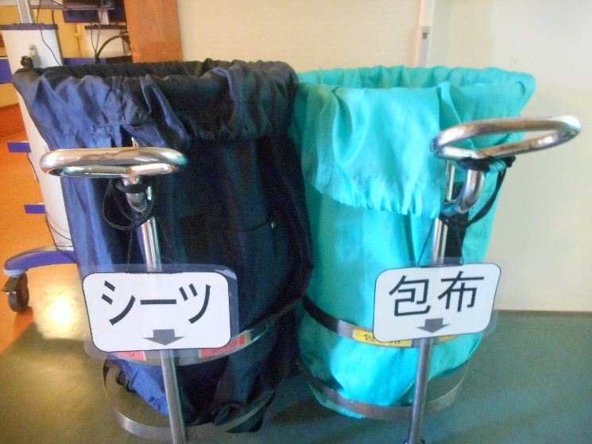
汚染したリネンの取り扱い
交換したリネンなどは埃を立てないように、静かに取り扱う
汚れたリネンを床に置かない
汚れたリネンを抱えるなど衣服に接触しないようにする
リネン類の分別はベッドサイドで行い、ランドリーバッグや専用の容器に入れる
シーツ交換の時はランドリーカートを持っていきましょう
Notes:
空気、環境表面、人への汚染を避けるために埃をたてないように静かに作業を行い、床に置いたりせずに回収後はすぐにカートに入れ、汚染リネンを抱えるなど衣服に接触しないようにします。また、埃や落屑などの巻き上がりを防止するために、リネンの分類はベッドサイドで行いランドリーバッグや専用の容器に入れましょう。

Slide 11
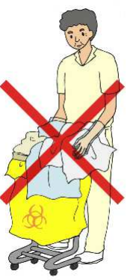
リネン交換時の注意点
回収後のランドリーバッグは袋の口をしっかり閉める
ランドリーバッグは詰めすぎない (8割程度 )
汚染リネンを回収したランドリー バッグは洗濯し衛生的に管理する
Notes:
回収後のランドリーバッグは、蓋の口をしっかりしめ開放のまま保管しないようにします。ランドリーバッグは、蓋からのはみだしを防止する目的と、作業者が不用意に汚染リネンに触れないようにするためにバッグの8割程度までとしてつめすぎないようにします。汚染リネンを回収したランドリーバッグは毎回洗濯し清潔に管理する必要があります。
汚染リネンが感染の媒介や拡大の直接的な原因になることはまれですが、汚染リネンに触れた手やその手で触れた環境に汚染物質が付着してそれらが伝播の要因になりえますので手指衛生や環境に注意を払う必要があります。

Slide 12
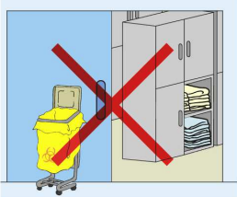
汚染リネンを置いてはいけない場所
清潔リネンの保管場所
患者のケアエリア
食事を用意するエリア
衛生用品や器具の保管場所
Notes:
汚染リネンの置き場所にも注意が必要です。交差を避けるために清潔リネンの保管場所とは分けて保管しましょう。また、患者さんをケアするエリア、食事を用意するエリア、衛生用品や器具を保管する場所も清潔を保持する必要性が高いエリアですので汚染リネンを置く場所としては不適切です。汚染リネンの保管場所は、汚染リネン庫を設けたり、汚物処理室などに保管場所を設けているご施設が多いかと思います。

Slide 13
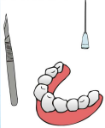
汚染リネンからみつかる異物
不注意でリネンに残されるもの
使用後の注射針・鋭利器材
手術用器具
入れ歯
オムツ
メガネ
補聴器 など
※混入物による針刺しなどに十分注意すること
Notes:
眠っているときの汗をしっかりと九州してくれる、触ればいつもさらっとした肌触りで気持ちがいい。熱伝導性がよいことから、熱のこもりが少ないのもポイント。

Slide 14
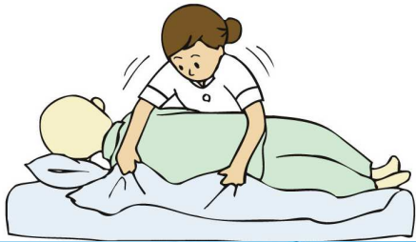
感染性リネンとは
血液・体液・分泌物・排泄物等の付着したリネン
感染経路別予防策が必要な患者の使用済みリネン
➡感染性リネンを交換する時は、適切な防護具(マスク、エ
プロン、手袋)を装着し、すぐに所定のビニール袋に入れ
密封する
Notes:
感染性リネンとは、血液・体液・分泌物・排泄物等が付着したリネン、そして感染経路別予防策が必要な患者の使用ずみリネンを感染性リネンとして取り扱います。

Slide 15
感染性リネンの取り扱い
水溶性のランドリーバッグや指定の専用容器に入れることが望ましい。委託業者との契約によっては、ビニール袋に入れ破損に注意し環境の周囲やヒトが汚染を受けないように処理する
水溶性ランドリーバッグを使用する際は、濡れたままのリネンを入れると袋が溶けるため、乾いたシーツなどで包むなどして濡れている面と直接接触しないようにする
Notes:
感染性リネンは、密閉性が保たれ汚染物質を周囲に拡散されるのを防ぐため、水溶性ランドリーバッグに入れることが望ましいです。契約によっては、ビニール袋に入れる場合もあるかと思いますが、どちらの場合でも環境の周囲や取り扱う作業者が汚染をうけないように処理をします。

Slide 16
作業者の安全を確保する
リネンの取り扱いには、リネン交換者だけでなく、回収・搬送・洗濯など多くの人が関係するため、作業するスタッフが曝露を受けないように注意する
水溶性ランドリーバックがない場合は、ビニール袋に入れて感染性リネンであることを記載し、取り扱う人たちが注意できるようにする
Notes:
リネンを使用する現場で回収し、専用のカートで運びます。

Slide 17
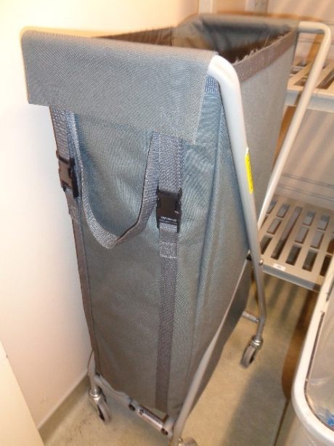
感染性リネンの保管・運搬
汚染リネン と感染性リネンが混在しないよう別々に保管する
感染性リネンは専用のカートで運搬し、リネンの取り扱い前後に手指消毒を行う
感染リネン専用カート
Notes:
リネンを使用する現場で回収し、専用のカートで運びます。

Slide 18
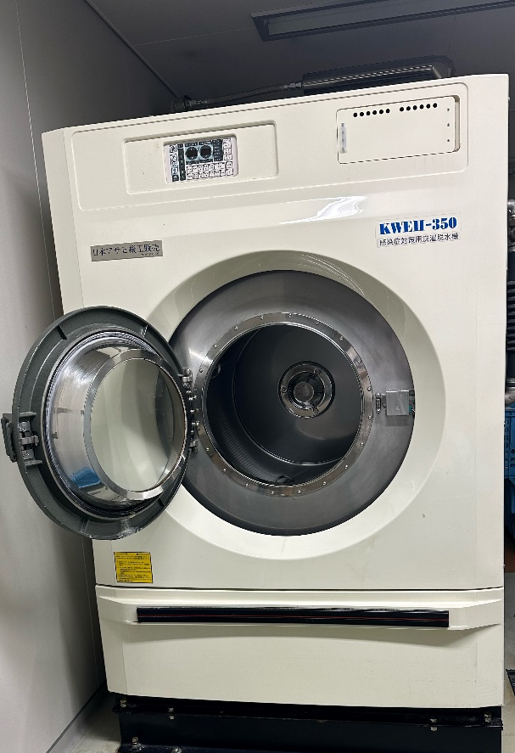
感染性リネンの処理
厚生労働省推奨の洗濯条件
洗濯洗剤+80℃10分以上
地下１階にある熱水洗濯機
Notes:
感染性リネンは、通常施設で一時消毒して外部委託業者に引き渡すこととされていますが、契約においては、密閉して消毒前のリネンを外部委託業者に引き渡すことも可能です。
厚生労働省推奨の洗濯条件は、洗濯洗剤を加えて80℃10分以上の処理を行うこととなっています。この処理によって芽胞を除く微生物を殺滅できます。

Slide 19
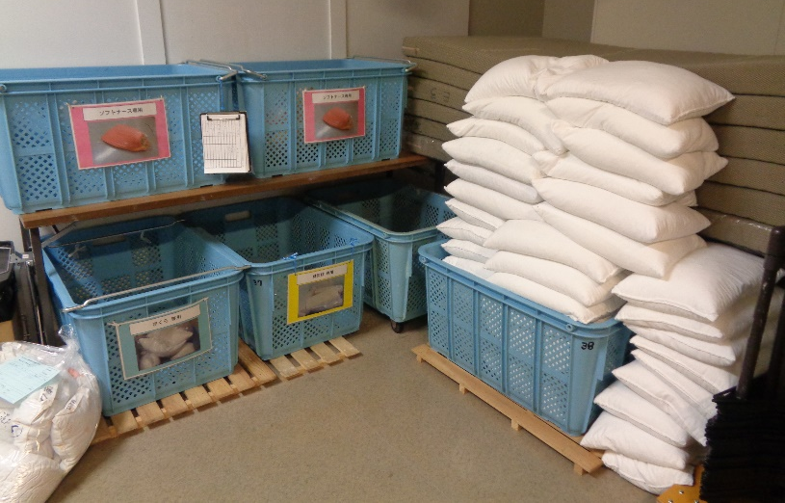
委託業者が回収するまで管理する
各部署から回収された汚染リネンは、地下１階の汚染リネン庫の中にリネンごとに分別し保管する
汚染リネン庫

Slide 20
まとめ
洗濯されたリネンは清潔に保管する
使用したリネンの処理、運搬は周囲に汚染を広げないよう注意して行う
感染性リネンは、作業するスタッフが曝露を受けないように取り扱いに注意する

Slide 21
参考文献
“くなくさん”と学ぶらくらくわかる感染対策の教科書－理由 がわかる→実践できる→説明できる―株式会社メディカ出版，2013年秋季増刊
洪愛子編集.コマ送り写真とエビデンスで完全マスター！感染対策に必須テク肉117.インフェクションコントロール株式会社メディカ出版，2010年秋季増刊
ベテランICNのコンサルテーション術まるわかり感染対策ズバッと問題解決ベストアンサー171.インフェクションコントロール株式会社メディカ出版，2011年秋季増刊
上難紳子：ベッドサイドのケアのピットフォール; INFECTIONCONTROL2023vol32（12）62-66
日本環境感染学会教育委員会作成 教育ツール動画「リネン交換」

